Slide 1
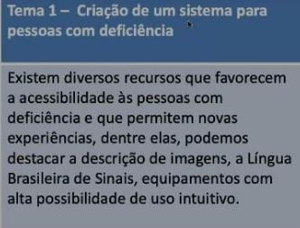
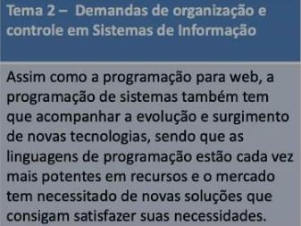
Escolha do Tema

Slide 2

Escolha da ideia sobre o tema

Slide 3
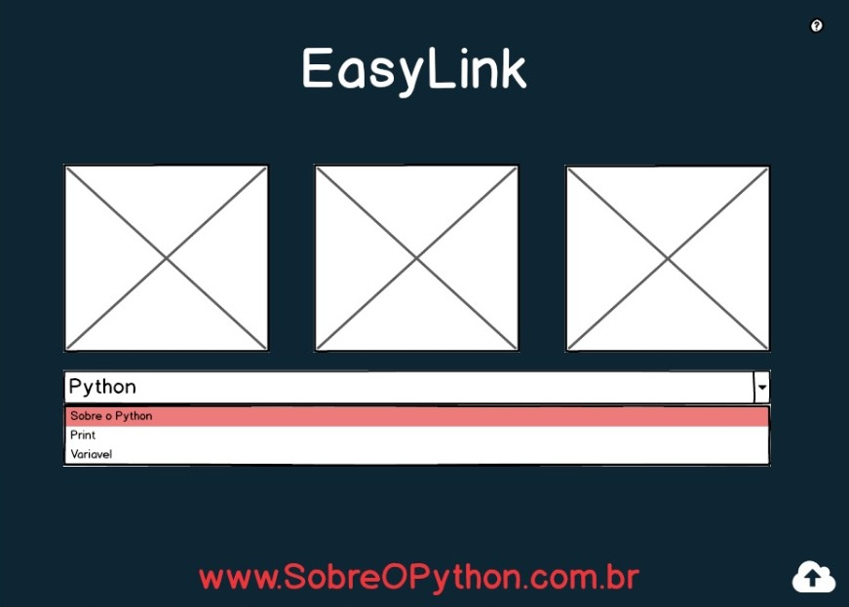
Criação do protótipo

Slide 4
Divisão de tarefas

Slide 5


Mão na massa

Slide 6

Apresentação do Programa
• Splash Screen

Slide 7
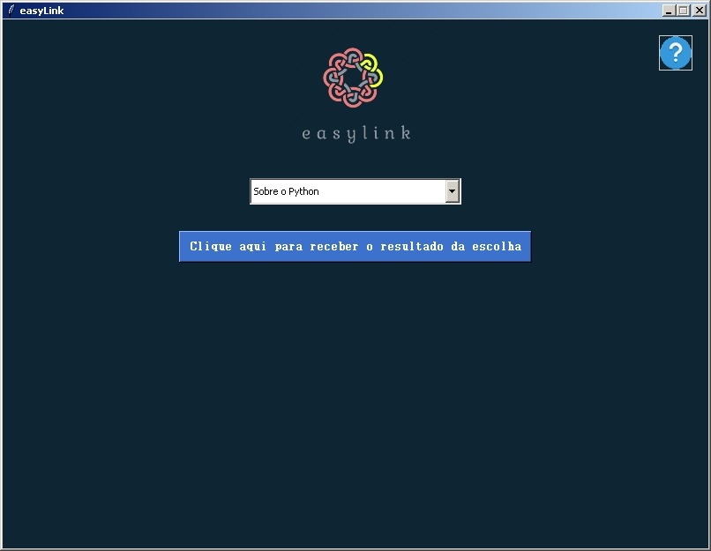
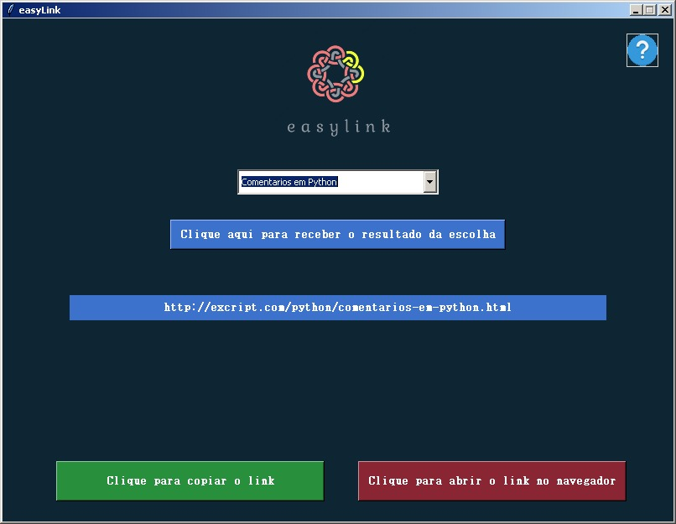
Apresentação do programa
• Dashboard

Slide 8
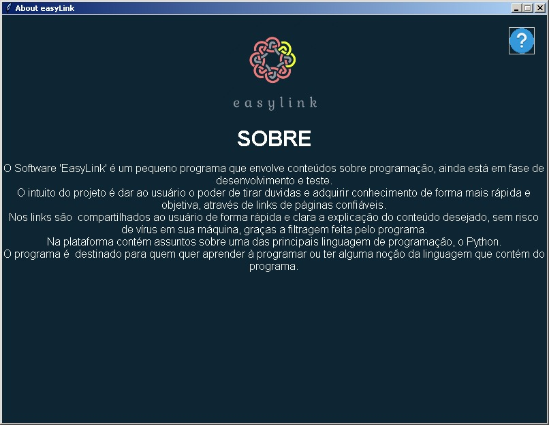
Apresentação do programa
• About

